Slide 1

Засоби масової інформації

Slide 2
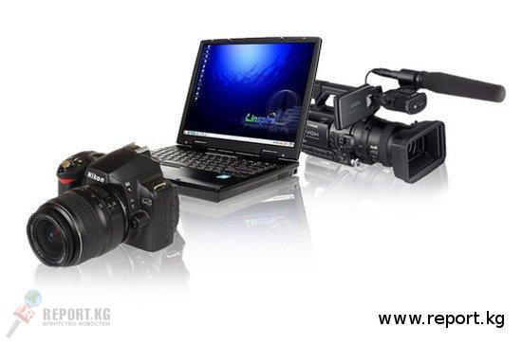
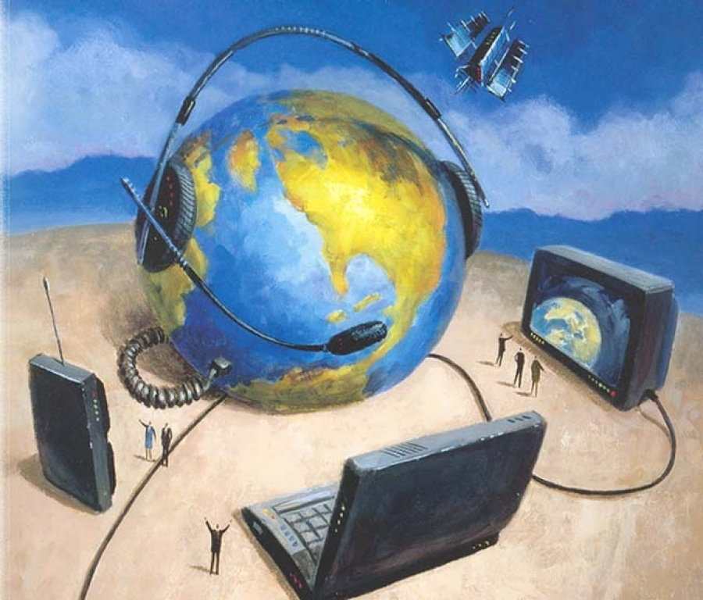
Засоби масової інформації (ЗМІ) —— звернення до масової аудиторії, доступність багатьом людям, корпоративний зміст виробництва і розповсюдження інформації.

Slide 3




Преса — друковані засоби масової інформації (періодичні друковані видання), які виходять під постійною назвою, з періодичністю один і більше номерів (випусків) протягом року. Під пресою розуміють газети, журнали, альманахи, збірки, бюлетені, рідше книги, листівки, що мають визначений тираж.

Slide 4

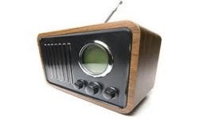

Ра́діо — ділянка науки й техніки, пов'язана з передаванням на відстань електромагнітних коливань високої частоти — радіохвиль, з допомогою якого здійснюється зокрема радіомовлення — передача через радіо сигналів, мови, музики для необмеженої кількості слухачів.

Slide 5


Телеба́чення— загальний термін, що охоплює всі аспекти технології та практичної діяльності, пов’язаних з передачею зображень із звуковим супроводом на далекі віддалі. Телебачення є потужним засобом комунікації, засобом масової інформації.

Slide 6


Інтернет-ЗМІ (інтернет-видання, інтернет-газета) — регулярно оновлюваний інформаційний сайт, який ставить своїм завданням виконувати функцію засобу масової інформації і користується певною популярністю і авторитетом (має свою постійну аудиторію).

Slide 7
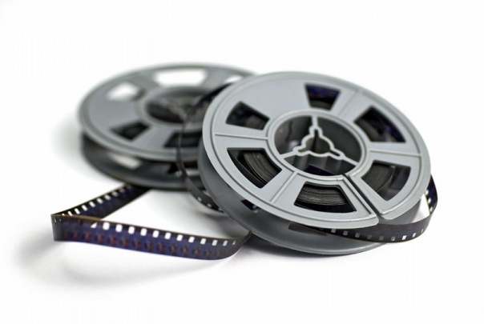

Кінематограф — це галузь культури та економіки, що об'єднує всі види професійної діяльності, пов'язаної з виробництвом, розповсюдженням, зберіганням та демонструванням фільмів, а також навчально-наукову роботу.

Slide 8

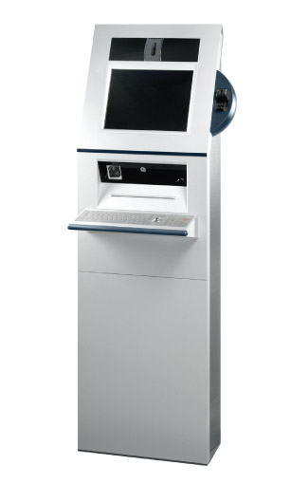
Відеотекст - 1. Система інтерактивної відеографії, яка дозволяє користувачам отримувати на екрані терміналів текстову і графічну інформацію з використанням телекомунікацій. 2. Інтерактивні електронні засоби інформації, що використовуються для організації купівлі товарів, одержання послуг "не виходячи з дому".

Slide 9
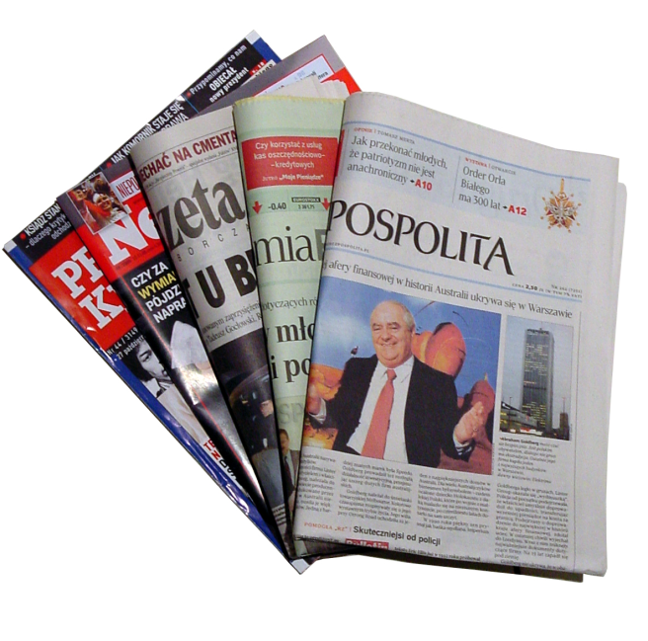

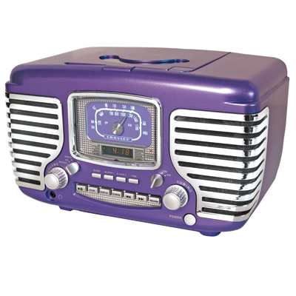
ЗМІ забезпечують можливість представникам різних суспільних груп публічно висловлювати свої думки, чітко формулювати і представляти громадській думці свої інтереси, шукати і об’єднувати однодумців. Доступ до ЗМІ – необхідна умова існування впливової опозиції, особливо при агресивному ставленні до неї з боку державних радіо і телебачення.

